Slide 1

МИНИСТЕРСТВО ОБРАЗОВАНИЯ И НАУКИ РОССИЙСКОЙ ФЕДЕРАЦИИ Федеральное государственное бюджетное образовательное учреждение высшего образования «Московский авиационный институт» (национальный исследовательский университет) филиал «РКТ» МАИ в г. Химки московской области
Специальность 09.02.03 Программирование в компьютерных системах Группа МП 31-17
Квалификация Техник-программист
КВАЛИФИКАЦИОННЫЙ ЭКЗАМЕН
Студент 3 курса Сикорский Никита Русланович
2020

Slide 2
Содержание
Введение
Git
GitHub
Инструкция по работе с Git
Ветки github
Заключение

Slide 3
Введение
Информационные технологии не стоят на месте, с каждым годом появляется всё больше систем, появляются новые инструменты. Скорость работы программ увеличивается по мере увеличения мощности серверов, в наши дни, это особенно актуально, так как от скорости принятия решений зависит успех бизнеса. Так же, каждый год повышается пропускная способность каналов связи, что упрощает синхронную работу подразделений находящихся в разных регионах.

Slide 4
Введение
Практика – приобретение практических навыков работы в области создания, функционирования и использования систем управления базами данных
Цель учебной практики — развитие профессионального интереса, формирование мотивационно-целостного отношения к профессиональной деятельности, готовности к выполнению профессиональных задач в соответствии с нормами морали, профессиональной этики и служебного этикета;

Slide 5
Git
Git — распределённая система управления версиями. Проект был создан Линусом Торвальдсом для управления разработкой ядра Linux, первая версия выпущена 7 апреля 2005 года.

Slide 6
GitHub
GitHub — сервис онлайн-хостинга репозиториев, обладающий всеми функциями распределённого контроля версий и функциональностью управления исходным кодом — всё, что поддерживает Git и даже больше. Обычно он используется вместе с Git и даёт разработчикам возможность сохранять их код онлайн, а затем взаимодействовать с другими разработчиками в разных проектах.

Slide 7
Инструкция по работе с Git
Есть две основные причины, по которым возникла потребность в системах контроля версий (version control systems):
Часто над большими проектами работает много людей, и возникает потребность кооперироваться и работать над одной и той же кодовой базой вместе;
Очень полезно иметь возможность хранить все предыдущие версии кода, так можно до них откатываться (отменять изменения), видеть, когда и какие изменения были внесены, кто их сделал, где именно они были сделаны и т. д.

Slide 8
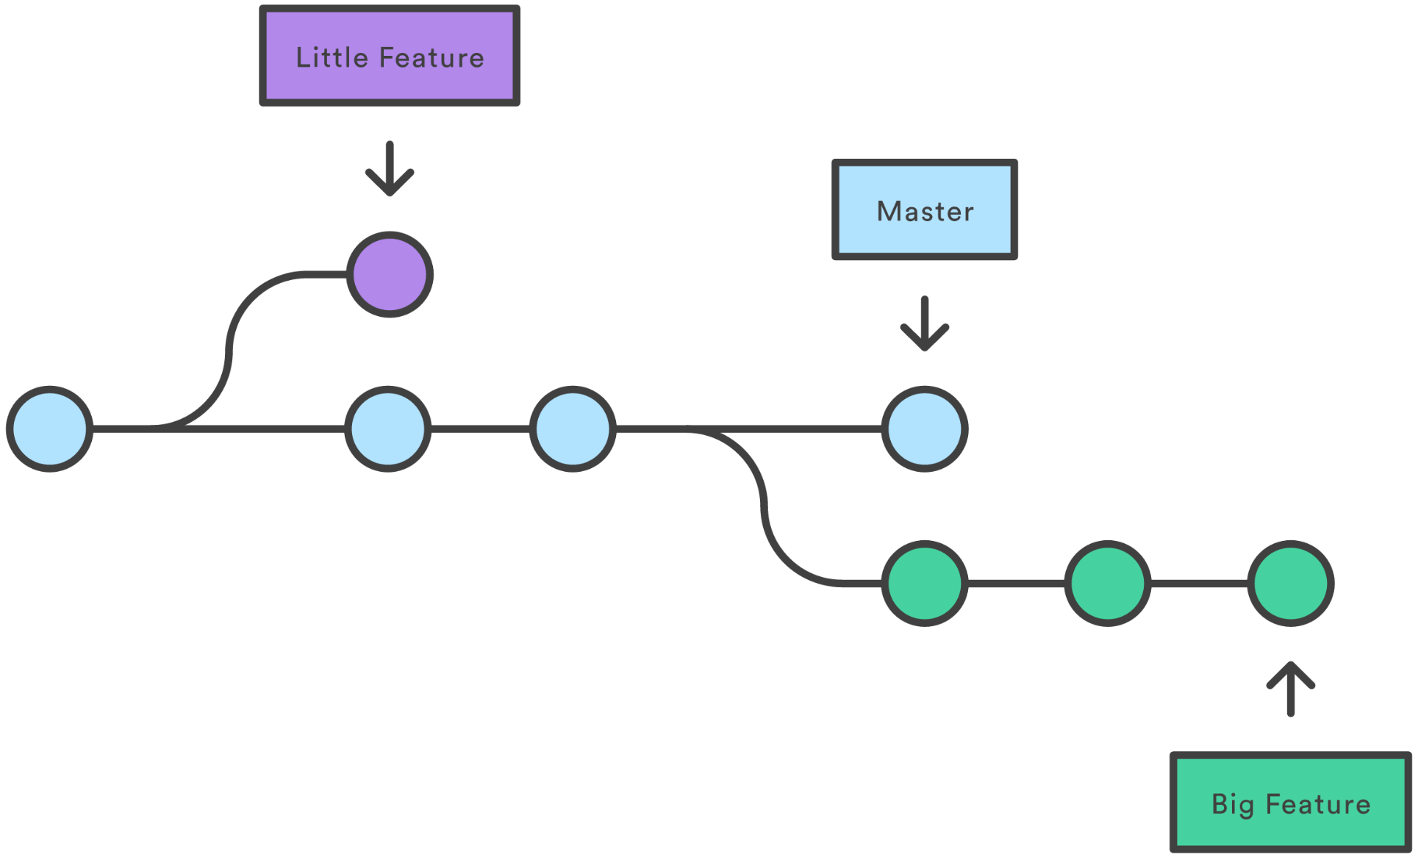
Два разработчика параллельно работают и каждый создаёт свои коммиты (кружки – коммиты)

Slide 9
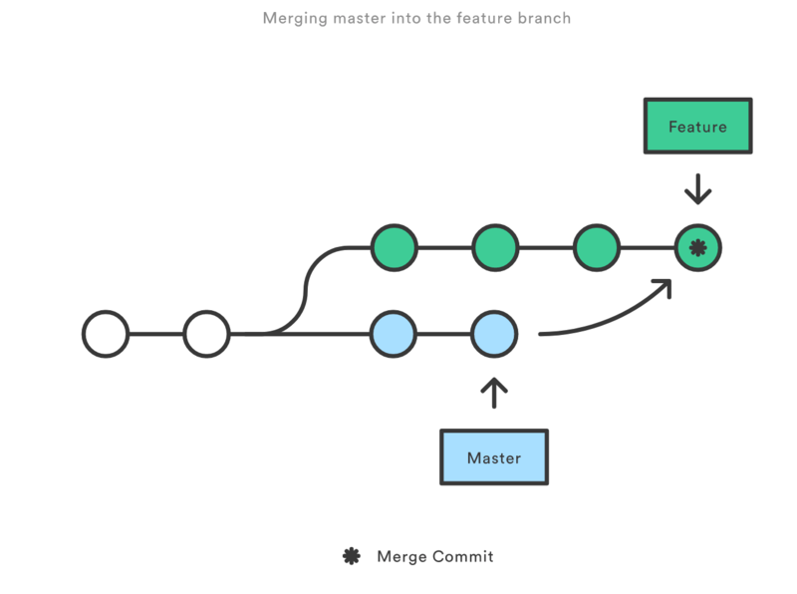
Каждый вносит коммиты в отдельную ветку

Slide 10
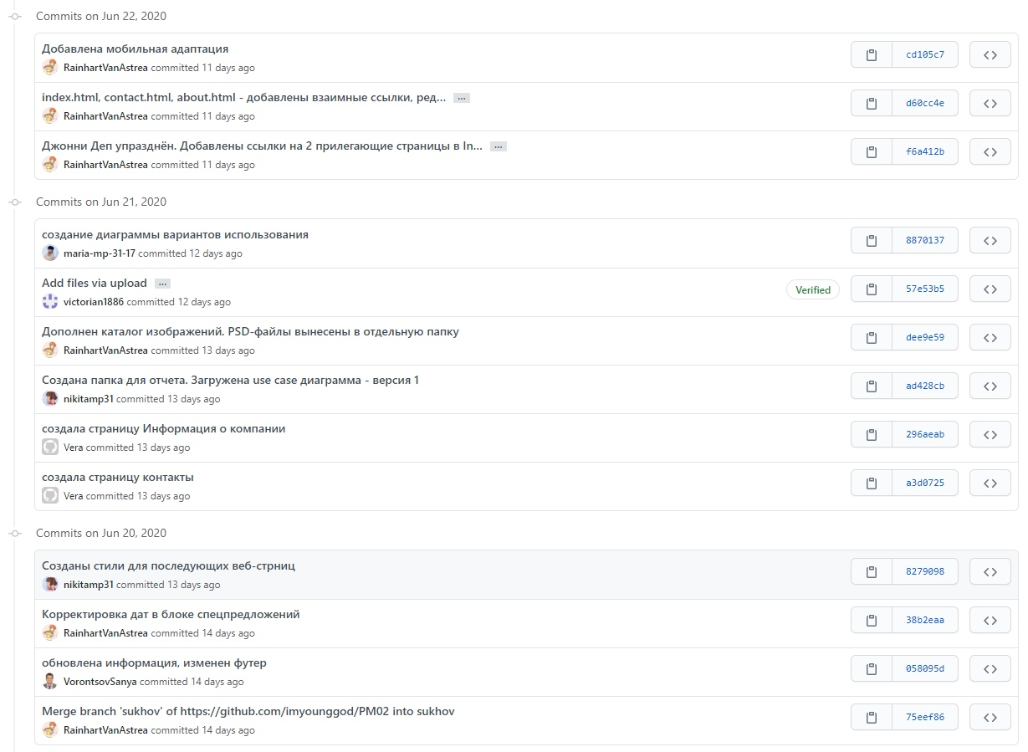
Фрагмент ветки разработки клиеской части.

Slide 11
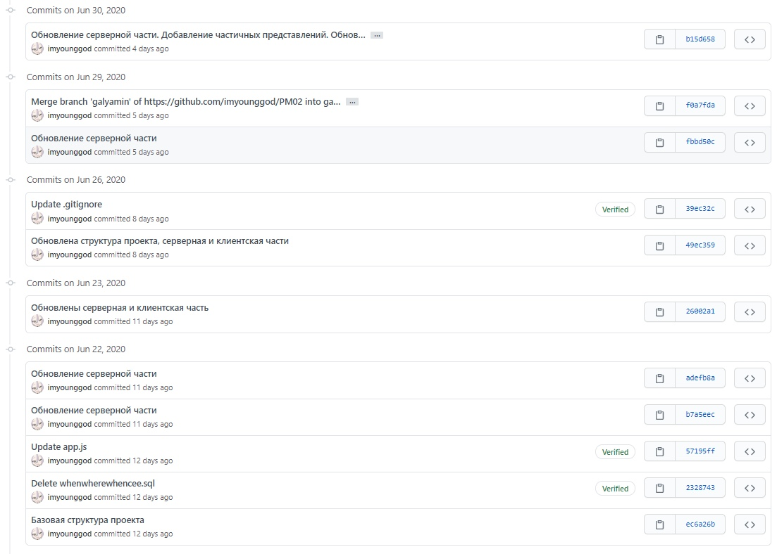
Фрагмент ветки серверной части.

Slide 12
ЗАКЛЮЧЕНИЕ
В ходе учебной практики по ПМ.02 Разработка и администрирование базы данных
проведена анализ предметной области;
спроектирована информационная сиситма;
разработана модель базы данных и приложений;
создана база данных;
создан макет приложения;
В процессе проектирования и разработки, выработаны умения и навыки за счет выполнения систематических упражнений. Приобретены практические навыки работы в области создания, функционирования и использования систем управления базами данных, а также комплексное освоение профессиональных компетенций Разработаны объекты базы данных, Реализована база данных в конкретной СУБД по специальности Программирование в компьютерных системах.

